Slide 1
Пути повышения производительности процессоров
Кэш – память
Конвейеризация
Параллелизм на уровне команд
Многопоточность
Команды для работы с векторными данными
Многоядерность (параллельные вычисления)
Технология Turbo Boost
Параллелизм на уровне процессоров

Slide 2
Кэш
Кэш – это способ взаимодействия устройств работающих с различной скоростью (например, процессор - оперативная память, оперативная память - память на жестком диске)
Кэш процессора представляет собой статическую память построенную на триггерах. Ее скорость работы гораздо выше, чем у динамической памяти (модули ОЗУ).

Slide 3
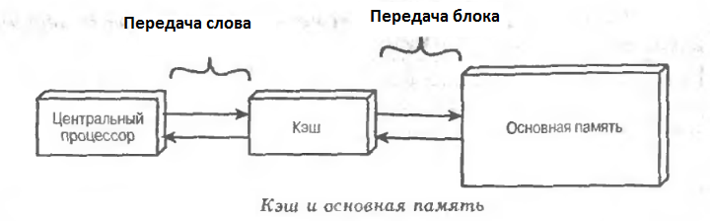
КЭШ
Одно обращение к медленной памяти - много обращений к быстрой памяти
Идея кэша: когда определенное слово вызывается процессором из памяти, оно вместе с соседними словами (блоком) переносится в кэш-память, что позволяет при очередном запросе быстро обращаться к следующим словам уже находящимися в кэше.

Slide 4
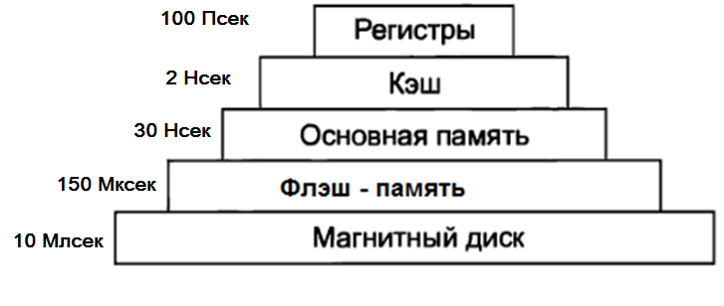
Сравнение времени доступа

Slide 5
Кэш уровня L1
L1 - самый быстрый кэш
Расположен на одном кристалле с процессором.
В современных процессорах обычно L1 разделен на два кэша:
- кэш команд (инструкций);
- кэш данных (Гарвардская архитектура).
L1 работает на частоте процессора,

Slide 6
Кеш уровня L2
L2– второй по быстродействию
Обычно, расположен на одном кристалле с процессором. В ранних версиях процессоров L2 был реализован в виде отдельного набора микросхем памяти на материнской плате.
Объём L2 от 128 кбайт до 1−12 Мбайт.
В многоядерных процессорах кэш второго уровня являтся памятью раздельного пользования (для каждого ядра) .

Slide 7
Кеш уровня L3
L3 наименее быстродействующий, но больший по объему — более 24 Мбайт.
В многопроцессорных( многоядерных ) системах находится в общем пользовании и предназначен для синхронизации данных различных L2 - кэшей.
L3 служит для временного хранения важных данных с относительно низкой вероятностью запроса, а также для обеспечения взаимодействия ядер процессора между собой.

Slide 8
Кэширование памяти
Кэширование памяти
Уровни кэш-памяти – L1, L2, L3

Slide 9
Промах кэша
Cache Miss(промах кэша) случается, когда запрашиваемые данные отсутствуют в кэше и их нужно подгружать из основного источника из основной памяти.
Промах по чтению из кэша инструкций. Обычно дает очень большую задержку, поскольку процессор не может продолжать исполнение программы и вынужден простаивать в ожидании загрузки инструкции из памяти.
Промах по чтению из кэша данных. Обычно дает меньшую задержку, поскольку инструкции, не зависящие от запрошенных данных, могут продолжать исполняться, пока запрос обрабатывается в основной памяти. После получения данных из памяти можно продолжать исполнение зависимых инструкций.
Промах по записи в кэш данных. Обычно дает наименьшую задержку, поскольку запись может быть поставлена в очередь и последующие инструкции практически не ограничены в своих возможностях.
Notes:
Cache Miss(промах кэша) случается, когда запрашиваемые данные отсутствуют в кэше и их нужно подгружать из основного источника из основной памяти.
Промах по чтению из кэша инструкций. Обычно дает очень большую задержку, поскольку процессор не может продолжать исполнение программы и вынужден простаивать в ожидании загрузки инструкции из памяти.
Промах по чтению из кэша данных. Обычно дает меньшую задержку, поскольку инструкции, не зависящие от запрошенных данных, могут продолжать исполняться, пока запрос обрабатывается в основной памяти. После получения данных из памяти можно продолжать исполнение зависимых инструкций.
Промах по записи в кэш данных. Обычно дает наименьшую задержку, поскольку запись может быть поставлена в очередь и последующие инструкции практически не ограничены в своих возможностях. Процессор может продолжать свою работу, кроме случаев промаха по записи с полностью заполненной очередью.

Slide 10
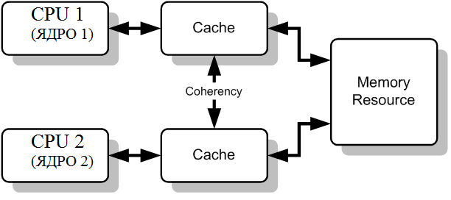
Когерентность кэша
Когда процессоры (ядра) используют кэширование общей памяти, могут возникнуть проблемы с противоречивостью данных.
Если CPU 1 имеет копию блока памяти из предыдущего чтения, а CPU 2 изменяет этот блок в общей памяти, копия данных в кэше CPU 1 становится устаревшей, если не используются какие-либо уведомления об изменении или проверки изменений.
Механизм уведомлений называется протоколом когерентности (memory coherence protocol).
Если такой протокол применён, то говорят, что система имеет «когерентную память» или когерентный кэш.

Slide 11
Конвейер
Каждая инструкция, выполняемая процессором, последовательно проходит все его блоки ядра, в каждом из которых совершается своя часть действий, необходимых для выполнения инструкции.
Если приступать к обработке новой инструкции только после завершения работы над первой инструкцией, то большая часть блоков ядра процессора в каждый момент времени будет простаивать, а, следовательно, возможности процессора будут использоваться не полностью.

Slide 12
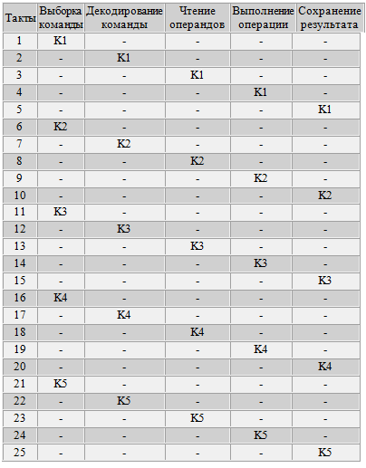
Конвейер
Для выполнения пяти инструкций процессору понадобилось 25 тактов

Slide 13
Идея конвейера
- разбить выполнение операций на независимые стадии;
выделить для исполнения каждой из них специальный блок в процессоре;
обеспечить параллельную работу этих блоков - по мере освобождения блоков, они загружаются обработкой следующей инструкции, не дожидаясь пока предыдущая инструкция выполнится полностью .
Возможность одновременной обработки нескольких инструкций.

Slide 14
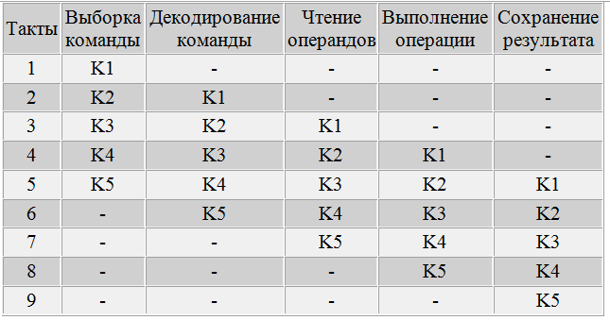
Идея конвейера
Пять команд выполнены за 9 тактов

Slide 15
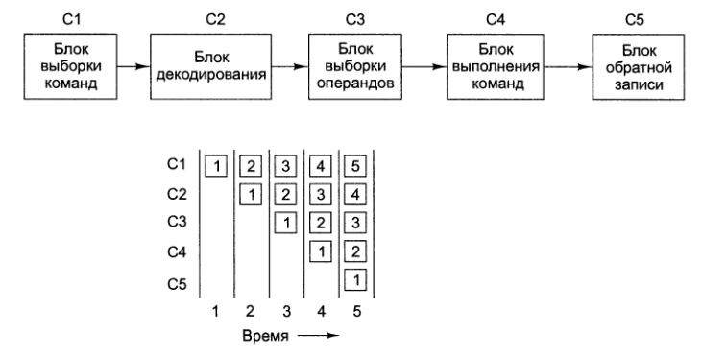
Конвейер
Количество аппаратных блоков, которые участвуют в работе конвейера называют ступенью конвейера.
Процессор, который имеет конвейер называется суперскалярным процессором
Пяти ступенчатый конвейер скалярного процессора

Slide 16
Проблемы конвейера
Зависимость по данным (Внеочередное выполнение команд)
Условные переходы

Slide 17
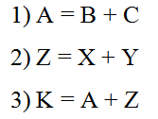
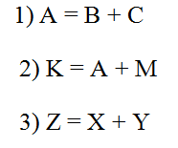
Внеочередное выполнение команд
Команды 1 и 2 могут выполнятся одновременно
Команды 1 и 2 не могут выполнятся одновременно, что приведет к остановке конвейера
Надо сначала выполнить команды 1 и 3 а потом 2, т.е не в порядке очереди (перестановка команд)

Slide 18
Перестановка команд
Для перестановки команд используют два способа:
Аппаратный – с помощью аппаратного устройства в составе процессора, которое называется - Планировщик инструкций.
Программный – с помощью оптимизирующих компиляторов

Slide 19
Подмена регистров
MOV R1,R3
MOV R3,R8
Вторая команда пытается перезаписать регистр R3, который предыдущая команда еще не закончила считывать (нельзя выполнять одновременно не конвейере)
Этого можно избежать, если вторая команда будет временно помещать результат в специальных дополнительных регистрах, а потом помещать его в R3. Независимые команды можно выполнять параллельно.
MOV R1,R3
MOV S1,R8
MOV R3,S1
Notes:
Чтобы определить, можно ли запускать эту команду, применяются следующие правила:
Если какой-нибудь операнд записывается, запускать команду нельзя (RAW-взаимозависимость).
Если считывается регистр результатов, запускать команду нельзя (WAR-взаимозависимость).
Если записывается регистр результатов, запускать команду нельзя (WAW-взаимозависимость).
Уже рассматривались RAW-взаимозависимости, имеющие место, когда команде в качестве источника нужно использовать результат предыдущей команды, которая еще не завершилась. Два других типа взаимозависимостей менее серьезные. По существу, они связаны с конфликтами ресурсов. В WAR-взаимозависимости (Write After Read — запись после чтения) одна команда пытается перезаписать регистр, который предыдущая команда еще не закончила считывать. WAW-взаимозависимость (Write After Write — запись после записи) сходна с WAR-взаимозависимостыо. Этого можно избежать, если вторая команда будет помещать результат где-либо в другом месте еще (возможно, временно). Если ни одна из трех упомянутых ситуаций не возникает и нужный функциональный блок доступен, то команду можно выпустить.
Разработка может требовать записи результатов в регистры в соответствии с порядком программы. Предположим, что команды могут завершаться в произвольном порядке. Тогда в случае прерывания будет очень сложно сохранить состояние машины так, чтобы его можно было потом восстановить. В частности, нельзя будет сказать, что все команды до какого-то адреса были выполнены, а все команды после этого адреса не были выполнены. Это называется точным прерыванием и является желательной характеристикой центрального процессора . Сохранение результатов в произвольном порядке делает прерывания неточными, и именно поэтому в некоторых машинах требуется соблюдение жесткого порядка в завершении команд.
Рассмотрим альтернативный подход: исполнение с изменением последовательности. В такой разработке выполнение команд может начинаться в произвольном порядке и завершаться также в произвольном порядке. Вводится новый метод для решения этой проблемы: подмена
регистров. Современные процессоры содержат десятки скрытых регистров, которые используются для процедуры подмены. Такая технология часто устраняет WAR- и WAW-взаимозависимости. В астоящих (не гипотетических) компьютерах подмена регистров происходит с многократным вложением. Существует множество скрытых регистров и таблица, в которой показывается соответствие видимых для программиста регистров и скрытых регистров.

Slide 20
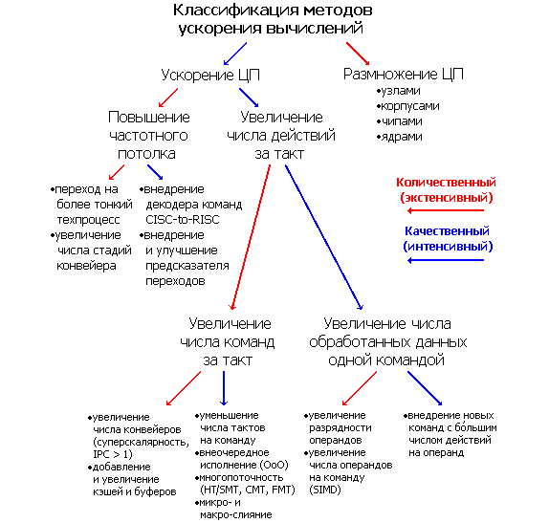

Slide 21
Конвейеризация условий
Типичная программа на каждые 6-8 команд содержит 1 команду перехода (условные операторы, операторы цикла, оператор безусловного перехода и т.д.)
Через каждые 6-8 команд необходимо очищать и заполнять заново конвейер - теряются преимущества конвейеризации.
Способы конвейеризации команд ветвления:
Аппаратный (динамический) выполняется аппаратурой
Предсказание ветвлений
Спекулятивное выполнение операций
Программный (статический) выполняется компилятором
Для этого применяют:
вычисление ветвлений на этапе компиляции;
вынос ветвлений за пределы цикла;
развертку итераций.
.

Slide 22
Предсказание ветвлений (аппаратный метод)
Для каждой программы в специальном буфере процессора накапливается статистика по каждой используемой команде перехода.
Статистика содержит саму команду, адрес перехода и поле признака перехода, который устанавливается всякий раз когда был переход по этому адресу.
Блок предсказания переходов использует поле признака для предсказания перехода (пример циклы).
Вероятность удачного предсказания ветвления после небольшого "разгонного" периода работы программы у конвейерных ЭВМ может превышать 90%.

Slide 23
Спекулятивное выполнение(аппаратный метод)
Конвейер выполняет команды из обеих ветвей условного перехода параллельно до момента выполнения самой команды перехода
Для хранения промежуточных результатов выполнения команд обеих ветвей используются специальные теневые регистры процессора.
После того как выяснится, какая именно ветвь нужна, данные переписываются в реальные регистры, а альтернативная ветвь игнорируется

Slide 24
Вычисление ветвлений на этапе компиляции
В программе переход назад обычно соответствует циклу и выполняется в 90% случаев, а переход вперед обозначает ветвление и выполняется в 50% случаев.
На этапе компиляции это можно определить, и в машинной программе пометить предполагаемое направление перехода.
Развертка итераций.
i=1; i=1;
While(i<=100)
{A[i]=A[i]*1.1;
i++;}
i=1;
While(i<=100)
{A[i]=A[i]*1.1;
A[i]=A[i+1]*1.1;
i=i+2;
}
Во втором случае количество итераций в два раза меньше.

Slide 25
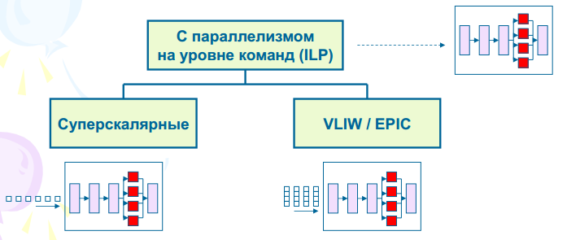
Параллелизм на уровне команд
ILP - Instruction Level Parallelism
VLIW – Very Long Instruction Word ( «сверхдлинная машинная
команда»)
EPIC – Explicitly Parallel Instruction Computing («вычисление с
явным параллелизмом машинных команд»).)

Slide 26
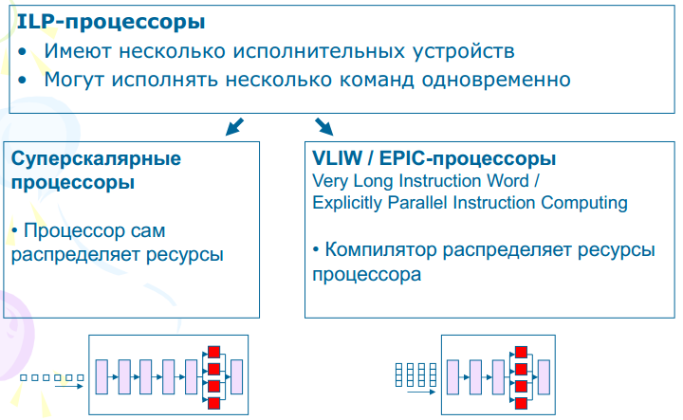
ILP - процессоры

Slide 27
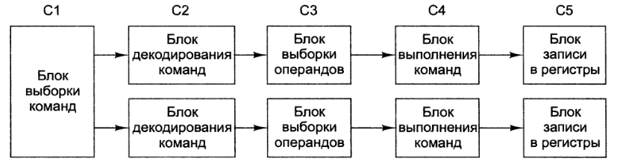
Суперскалярный процессор
Скалярный процессор обрабатывает один элемент данных за одну инструкцию (SISD) – имеет один конвейер)
Суперскалярный процессор - это процессор, который имеет более одного конвейера и может выполнять одновременно несколько команд (Архитектуры IA32, x64)
Пример - суперскалярный пятиступенчатый конвейер
Дальнейшее увеличение количества конвейеров приводит к значительным аппаратным затратам

Slide 28
VLIW/ EPIC процессоры
На вход процессора подается последовательность длинных команд, состоящих из нескольких простых операций, которые могут исполняться параллельно разными функциональными блоками процессора (Intel Itanium (IA64), ELBRUS)
Преимущества перед суперскалярами:
Меньше места на процессоре тратится на управление(планировщик инструкций и.т.д.),больше остается на ресурсы: регистры, исполнительные,устройства, кэш-память.
Более тщательное планирование дает лучшее заполнение исполнительных устройств – больше команд за такт.
Недостатки:
Долгое время компиляции.
Сложно учесть динамику исполнения программы

Slide 29
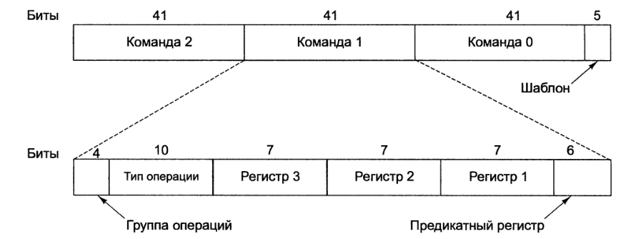
Пример команды архитектуры IA-64
Пример операции ADD, которая размещает сумму двух регистров в третьем.
Команды, которые можно выполнить параллельно, объединяются компилятором в 128-разрядные пучки (bundles).
В каждом пучке содержится три 41-разрядных команды и 5-разрядный шаблон.
Шаблон пучка указывает, какие функциональные блоки процессора нужны для его обработки,
Существует более 100 форматов команд.

Slide 30
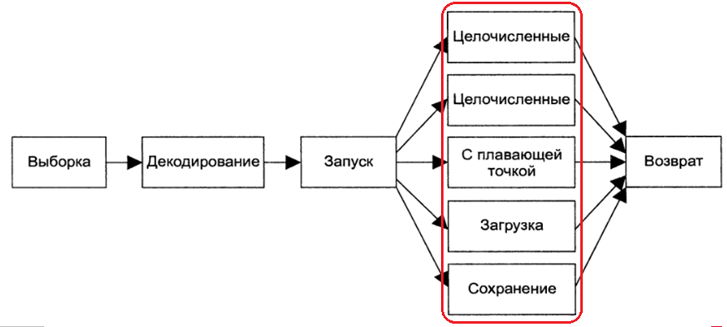
VLIW/ EPIC процессоры
Команды пучка обрабатываются функциональными узлами
параллельно (одновременно)
Notes:
Проблемы параллелизма
Параллельное исполнение команд
SS: Независимые команды ищет процессор
EPIC: Независимые команды ищет компилятор
Спекулятивное исполнение команд
SS: Процессор динамически предсказывает переход
VLIW: Компилятор подсказывает процессору как поступить
Размещение данных на регистрах
SS: Процессор автоматически отображает программные регистры на аппаратные и управляет стеком регистров
VLIW: Компилятор размещает данные на аппаратных регистрах управляет стеком регистров с помощью специальных команд

Slide 31
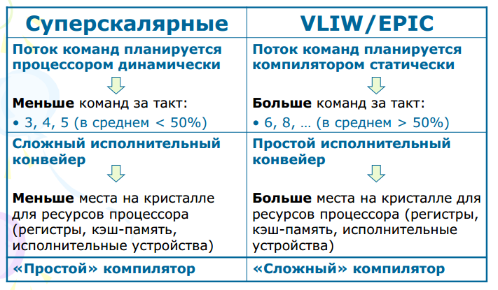
Сравнение двух архитектур

Slide 32
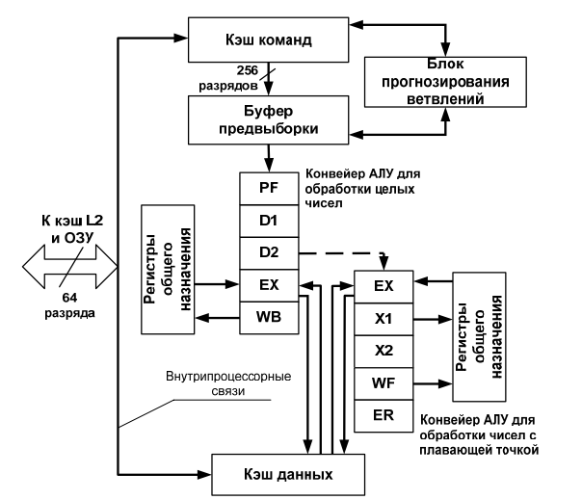
Скалярная архитектура

Slide 33
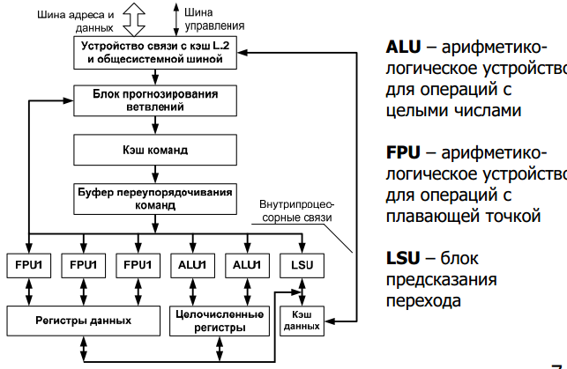
EPIC – процессор

Slide 34
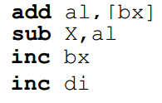
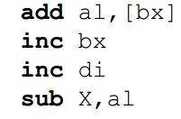
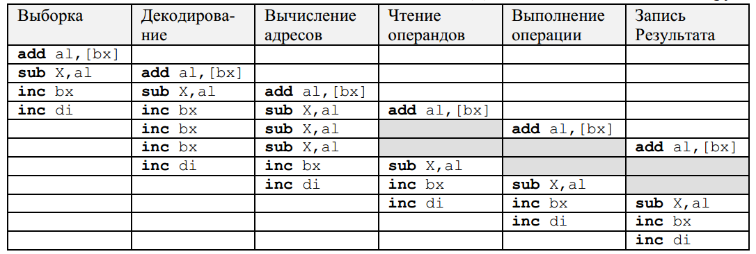
Простои конвейера
При выполнении кода по варианту а) возникает простой конвейера из не упорядочения команд (зависимость по данным)
При варианте в) простоя нет

Slide 35
Причины простоя конвейера
Обычный процессор в большинстве задач использует не более 70% всей вычислительной мощности по следующим причинам:
произошёл промах при обращении к кэшу процессора и требуется перезагрузка кэша;
выполнено неверное предсказание ветвления;
ожидается результат предыдущей команды.
Для исключения простоя процессора можно выполнять на нем команды двух программных потоков (процессов).
Если возникает останов работы конвейера при выполнении команд первого программного потока, то в это время можно запустить на выполнение команды второго программного потока.
Notes:
ак как было выяснено, что обычный процессор в большинстве задач использует не более 70% всей вычислительной мощности, было решено использовать технологию, позволяющую при простое определённых вычислительных блоков — нагрузить их работой с другим потоком.

Slide 36
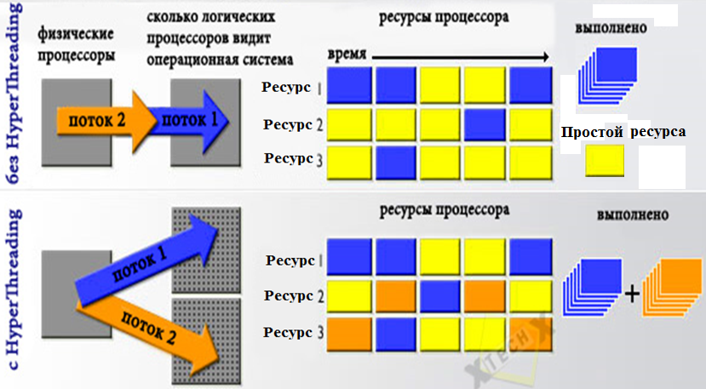
Технология Hyper-Threading
Часть ресурсов процессора без HT может простаивать
Notes:
Жедтым показано простой ресурса процессора

Slide 37
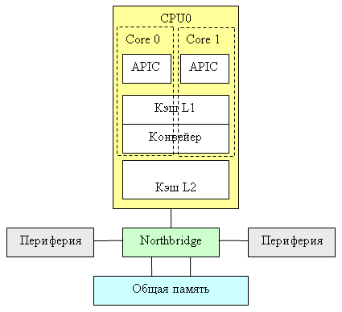
Технология Hyper-Threading
Один физический процессор можно представить как два логических процессора.

Slide 38
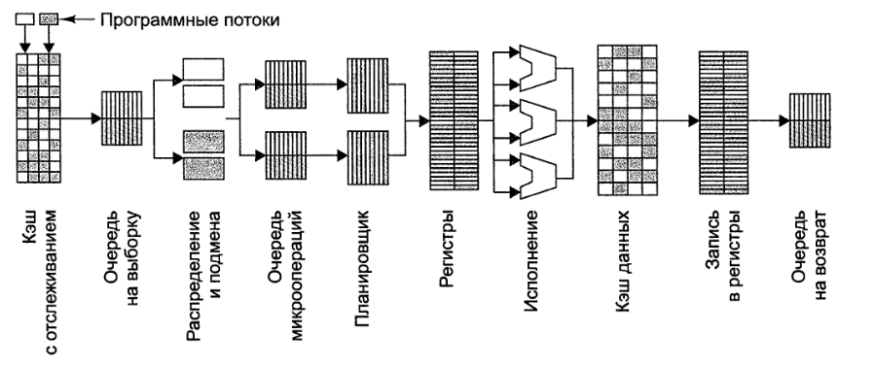
Разделение ресурсов при многопоточности
Разделение потоков для процессора Pentium 4
Очередь микроопераций и планировщик инструкций разделяются динамически между потоками.

Slide 39
Реализация многопоточности
Для реализации многопоточности необходимо:
1) обеспечить использование общих ресурсов (кэш память, регистры, планировщик инструкций)
2) дублирование ресурсов (для каждого потока отдельный счетчик команд, отдельный контроллер прерываний, дополнительные регистры).
Дополнительные ресурсы увеличивают площадь кристалла процессора на 5%.
При этом многопоточность дает прирост производительности для многих приложений до 25%

Slide 40
Проблемы многопоточности
Использование общего кэша уменьшает объем части кэша используемого каждым программным потоком, что увеличивает количество промахов.
Конфликты при работе общего планировщика инструкций
Из-за отсутствия оптимизации технологии HT под определённое ПО, данные не могут быть правильно обработаны блоком предсказания ветвления.
Технология многопоточности использована впервые Intel в 2002 году в процессоре Intel Xeon.
В процессорах Intel Core2 эта технология не использовалась.
Появилась вновь в процессорах Core i3, Core i7, и некоторых Core i5

Slide 41
Многоядерность
Бесконечно повышать производительность процессоров, за счет увеличения тактовой частоты, невозможно.
Увеличение тактовой частоты влечет за собой увеличение тепловыделения, уменьшение срока службы и надежности работы процессоров,
Задержки от обращения к памяти значительно снижают эффект от увеличения тактовой частоты.
Выход – создание многоядерных процессоров и организация параллельных вычислений.

Slide 42
Проблемы многоядерности
не все программы поддерживают распределение вычислений на несколько ядер.
усложняется работа с памятью, так как ядер – много, и всем им требуется доступ к ОЗУ. Требуется сложный механизм, определяющий очередность доступа ядер процессора к памяти и к другим ресурсам ЭВМ (SMP и NUMA архитектуры).
возрастает энергопотребление, а, следовательно, увеличивается тепловыделение и требуется более мощная система охлаждения и питания .
себестоимость производства многоядерных процессоров – выше.

Slide 43
Технология Turbo Boost
Технология позволяет процессорам самим динамически, на короткий промежуток времени, изменять тактовую частоту, тем самым, изменяя свою производительность.
При этом процессор контролирует все параметры своей работы: напряжение, силу тока, температуру и т.д., не допуская сбоев и тем более выхода из строя.
Например, процессор может отключить неиспользуемые ядра, тем самым, понизив общую температуру, а взамен увеличить тактовую частоту остальных ядер.
Технология Turbo Boost позволяет значительно поднять производительность процессора, особенно, при работе с однопоточными приложениями.

Slide 44
Виртуализация
Поддержка аппаратной виртуализации
Технология виртуализации, обеспечивает поддержку виртуальных машин на уровне процессора с помощью добавления специального режима и дополнительных команд процессора.
Аппаратная виртуализация обеспечивает производительность, сравнимую с производительностью невиртуализованной машины
Наиболее распространены технологии виртуализации Intel -VT и AMD-V
Кроме поддержки процессором,аппаратная виртуализация должна поддерживаться чипсетом и BIOS материнской платы

Slide 45
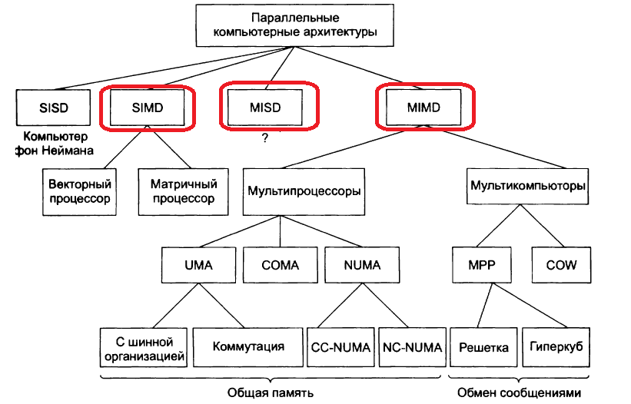
Параллелизм на уровне процессоров

Slide 46
SIMD процессоры
Матричные (потоковые) реализуется в виде отдельного устройства
Векторные в виде набора дополнительных команд
Оба подхода используются для выполнения сложных попарных вычислений над большими массивами данных.
Отличие :
в матричных- для выполнения попарных операций над каждыми элементами массива используется отдельное ядро .
в векторных- элементы массивов данных загружаются в векторные ( длинные) регистры и над ними в одном процессоре выполняется операция

Slide 47
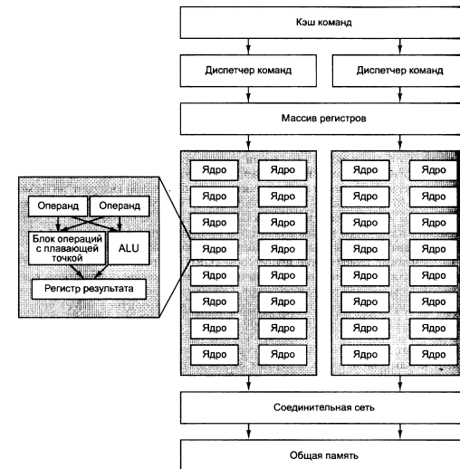
Графический матричный процессор NVIDIA
Ядро выполняет простейшие операции с фиксированной и плавающей точкой (CUDA –ядро Compute Unified Device Architectur )
Каждое ядро выполняет одинаковую команду для своего набора данных (над двумя элементами массива)

Slide 48
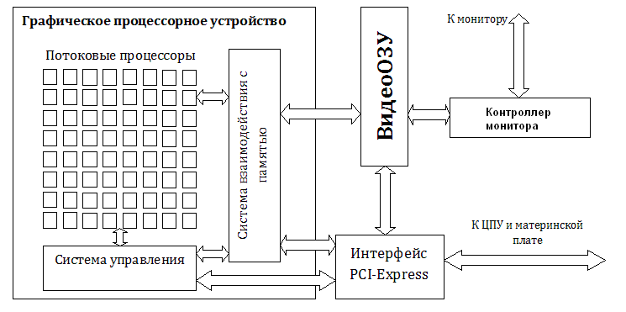
Технология GPGPU
Технология GPGPU (general-purpose graphics processing unit – универсальный графический процессор) позволяет использовать графические процессоры для реализации различных вычислительных алгоритмов.
SIMD -архитектура

Slide 49
Векторные вычисления
Под вектором понимают одномерный массив данных обычно в форме с плавающей запятой, размещённые в памяти ВС.
Количество элементов массива именуют длиной вектора.
Векторный процессор – это процессор, операндами команд которого являются векторы и имеет SIMD-архитектуру.
Он может реализовываться как дополнительный блок в универсальной машине, либо являться основой самостоятельной ВС.

Slide 50
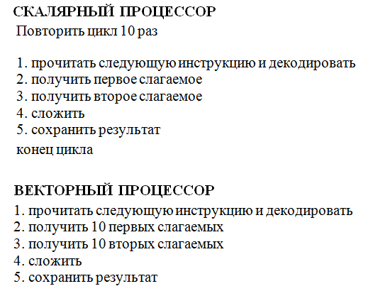
Векторный процессор
пример по парного сложения двух наборов по 10 чисел
Notes:
Добавить тоже самое про графический процессор

Slide 51
Расширенные команды для работы с векторами
В настоящее время векторная архитектура не получила широкого применения и используется в специализированных процессорах, но зато широко используются расширенные команды в наборах процессоров на скалярной архитектуре SISD.
MMX (Multi Media Extension) фирмы Intel - SIMD набор команд для обработки потокового аудио – видео для процессоров Pentium MMX в 1997 году.
ММХ ориентирована на обработку больших массивов данных целого типа.
Использовались младшие 64 разряда 80 – разрядных регистров сопроцессора с плавающей запятой (FPU).
Совпадение регистров FPU и MMX накладывало ограничения на чередование команд MMX и FPU
Notes:
Pentium MMX — процессор компании Intel, выпущенный 8 января 1997 года на основе ядра P5 третьего поколения (P55C). Центром разработок и исследований Intel в Хайфе (Израиль) в ядро P55C был добавлен новый набор инструкций, названный MMX (MultiMedia eXtension), существенно увеличивающий (от 10 до 60 %, в зависимости от оптимизации) производительность компьютера в мультимедиа-приложениях. Эти процессоры именуются Pentium w/MMX technology (обычно сокращается до Pentium MMX).
Процессор включает в себя устройство MMX с конвейерной обработкой команд, кэш L1 увеличен до 32 Кб (16 Кб для данных и 16 Кб для инструкций). Содержит 57 новых команд по параллельной обработке целочисленных данных, введён тип данных 64 бита. Для повышения производительности кэш команд и кэш данных были увеличены до 16 КБ каждый. Были доступны модели с тактовыми частотами 166, 200 и 233 МГц^{[1]}.
Процессор состоит из 4,5 млн транзисторов и производился по усовершенствованной 350-нанометровой технологии с использованием силиконовых полупроводников CMOS и работал на пониженном напряжении 2,8 В. Максимальный потребляемый ток равен 6,5 А, тепловыделение равно 17 Вт (для Pentium 233 MMX). Площадь кристалла у процессоров Pentium MMX равна 141 мм². Процессоры выпускались в 296-контактном корпусе типа CPGA или PPGA для Socket 7.
Следует особо остановиться на расширении набора команд
IA-32MMX (MultiMedia eXtesion – мультимедийное расширение). Команды MMX реализуют групповую обработку нескольких целочисленных операндов разрядностью 1, 2, 4 или 8
байт (принцип SIMD– Single Instruction stream Multiple Data stream). Включение их в состав команд IA-32 и реализация, начиная с Pentium MMX и выше, специального аппаратного блока для их выполнения позволило значительно повысить эффективность обработки аудио и видеоинформации. Выполнение команд MMX осуществляется с использованием восьми 80разрядных регистров, которые он разделяет с FPU(Floating-PointUnit– блок выполнения операций с плавающей точкой). FPU задействует эти регистры под именами ST0-ST7 как кольцевой стек для хранения чисел с плавающей точкой расширенной точности. MMX использует их как 64-разрядные регистры MM0MM7 для хранения восьми 8-разрядных, четырех 16-разрядных, двух 32-разрядных или одного 64-разрядного операндов, над которыми одновременно выполняется очередная команда. Совпадение регистров FPU и MMX накладывает определенные ограничения на чередование кодов указанных расширений в
62
программе (для переключения с блока MMX на блок FPU процессору требуется несколько десятков тактов).
Заслуживает также внимания расширение команд IA-32
SSE (Streaming SIMD Extensions– потоковое SIMD-
расширение), берущее свое начало от процессора Pentium III и обеспечивающее групповое выполнение операций над числами с плавающей точкой. Блок SSE-2процессора Pentium IY реализует исполнение 144 векторных команд с плавающей точкой, используя независимый блок из восьми128-разрядныхрегистровXMM0–XMM7.В указанных регистрах могут размещаться и параллельно обрабатываться два числа с плавающей точкой двойной точности или четыре числа одинарной точности. Блок может выполнять как векторные, так и скалярные команды, для выполнения которых используются 32 младших разряда регистровXMM0–XMM7.ВSSE-2предусмотрена также параллельная обработка целочисленных операндов: шестнадцати8-разрядных,восьми16-разрядных,четырех32-разрядныхили двух 64разрядных. ПосколькуSSE-2имеет свое отдельное оборудование, его команды могут спокойно смешиваться с инструкциями MMX
и FPU.
Перед уходом на микроархитектурный уровень, определяющий технологию выполнения (интерпретации) машинных команд с использованием конвейеризации, суперскалярных вычислений, предсказания переходов, переименования регистров, переупорядочивания команд и других приемов, позволяющих рационально задействовать имеющиеся аппаратные средства, остановимся на вопросе: в какой степени архитектурный уровень машинных команд должен влиять на планирование внутренней структуры вычислительного процесса?

Slide 52
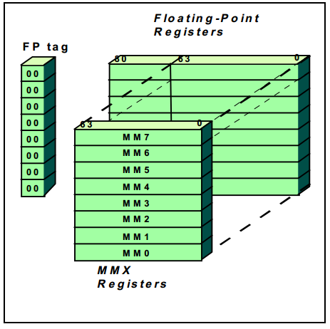

Slide 53
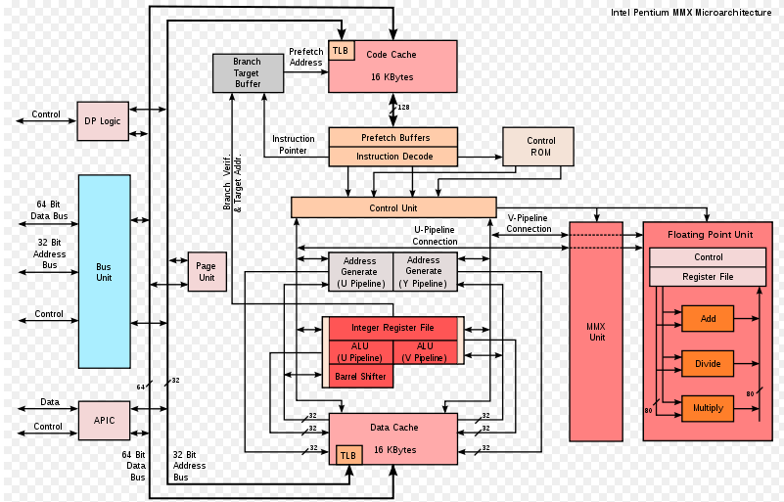
Pentium MMX

Slide 54
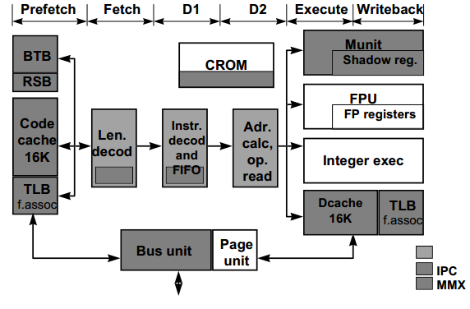

Slide 55
Расширенные команды для работы с векторами
Набор в SIMD команд SSE (Streaming SIMD Extension) (Pentium III, Pentium 4), на дополнительном блоке восьми 128 – разрядных регистров (XMM0 – XMM7) в который помещаются по 4 32 – разрядных числа с плавающей запятой.
Блок позволял выполнять векторные и скалярные команды.
Поскольку регистры XXM и FPU – это физически разные регистры, то стало возможным чередовать без дополнительных потерь времени на перестройку команды MMX, SSE и FPU
SSE1,2,3,4; AVX; FMA дальнейшие расширения векторных SIMD – команд от Intel (меняется разрядность и количество дополнительных команд)
3DNow; SSE5; XOP – расширения SIMD команд от AMD

Slide 56
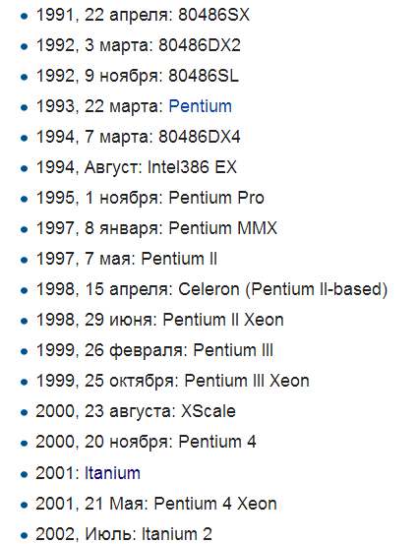
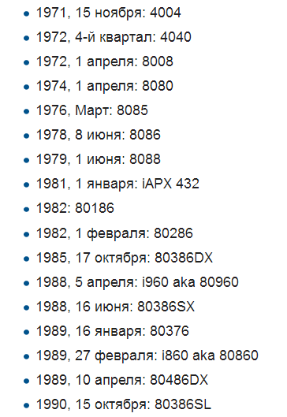
Хронология процессоров компании Intel

Slide 57
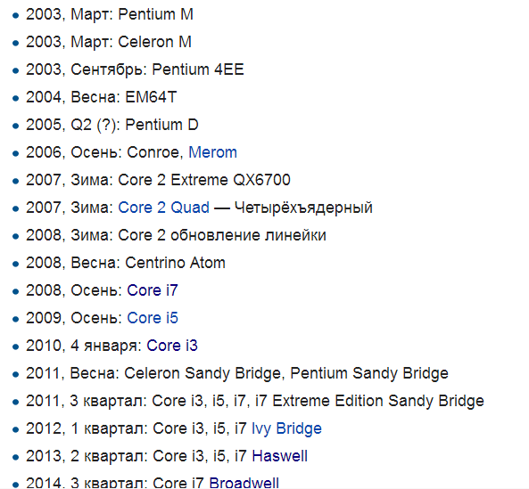
Хронология процессоров компании Intel

Slide 58
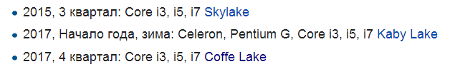
Хронология процессоров компании Intel

Slide 59
Основные семейства процессоров Intel
4 семейства (линейки) настольных процессоров компании Intel:
Celeron,
Pentium,
Core i.
Для серверов дополнительно
Xeon
Itanium

Slide 60
Celeron
Это бюджетные слабопроизводительные процессоры;
Имеют 1-2 ядра;
В некоторых моделях присутствует технология гиперпоточности (Hyper-threading);
Их скорость объясняется маленькими размерами кэша второго и третьего уровней (L2, L3), маленькой частотой и малым числом потоков;
Отсутствуют технологий, включая Turbo Boost;
Предназначены в основном для простых офисных и мультимедийных задач.

Slide 61
Pentium
Pentium мощнее Celeron, но слабее Core I3.
У них от 2 до 4 ядер без Hyper-threading и Turbo Boost (есть Burst у мобильных решений) и других технологий более дорогих моделей.
Есть модели со встроенным графическим контроллером
Предназначены также для офиса и мультимедиа

Slide 62
Процессоры Intel Core i
Core i3
Все модели Core i3 являются двухъядерными,
Имеют кэш L1/L2/ L3 2 (L2- 2 х 256 КБ L3-кэш: 4 МБ)
Имеют встроенный графический контроллер и контроллер памяти
Поддерживают технологию Hyper-threading
Core i5
Имеют:
2/4 ядра
Имеют кэш L1/L2/ L3 (L2- 256 КБ/ядро L3-кэш: 4, 6, 8 МБ)
встроенный контроллер памяти
поддерживают технологию Turbo Boorst
Некоторые имеют встроенный встроенный графический процессор.

Slide 63
Сore i7
Процессоры Сore i7 имеют
2/4/6/8/10 ядра
Встроенный контроллер памяти
Имеют кэш L1/L2/ L3 (L2- 256 КБ/ядро L3-кэш: 4, 6, 8 МБ)

Slide 64
IA-64
Область применения: высокопроизводительные сервера и суперкомпьютеры.
Основные производители процессоров: Intel.
Архитектура относится к новому поколению EPIC.
Разработка архитектуры началась в 1994 году совместно компаниями Intel и HP.
В 2001 году Intel выпустила процессор Itanium с архитектурой IA-64.
В 2002 год выпуск Intel Itanium 2.
2012. Intel® Itanium® Processor 9560
2015 Intel объявила о прекращении развития архитектуры IA-64

Slide 65
Intel Atom
2007 год - Intel Atom — линейка микропроцессоров архитектур x86 и x86-64, отличающихся низким энергопотреблением.
В 2012 году Intel семейство процессоров Atom в новом формате, система на кристалле (SoC).
Процессоры Intel Atom предназначены для применения в нетбуках , неттопах, коммуникаторах и других портативных устройствах, для которых важно малое потребление энергии.

Slide 66
Intel Quark
2013г Intel Quark — линейка 32-битных x86? -совместимых систем-на-кристалле от Intel , разработанная для встраиваемых применений, включая решения со сверхнизким энергопотреблением и носимые устройства(CISC ).
Потребляема я мощность 2.2 Вт.
Процессоры Intel Quark меньше по размеру, энергопотреблению и вычислительной мощности, чем процессоры Atom.

Slide 67
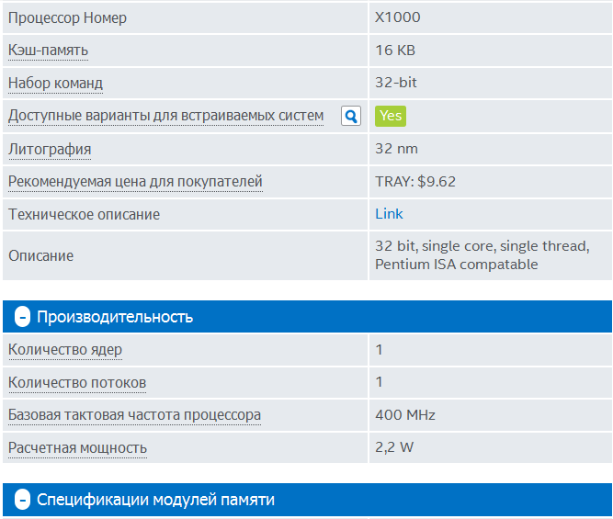
Intel® Quark™ SoC X1000

Slide 68
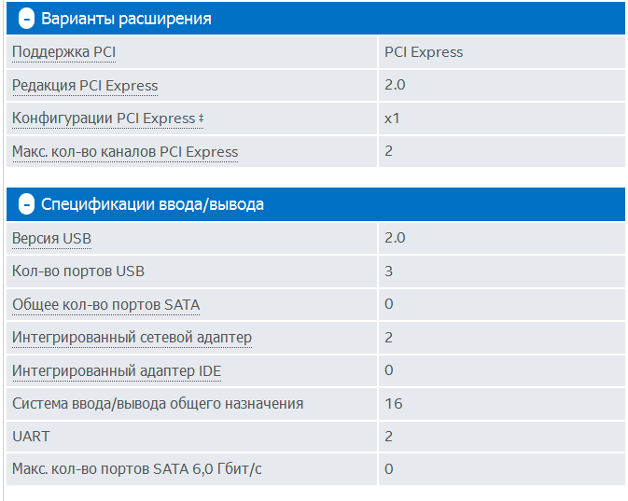
Intel® Quark™ SoC X1000

